Slide 1
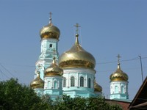
Презентация «Памятники г.Сызрани» Составила учитель 3 «Б» класса Титова Е.П.

Slide 2
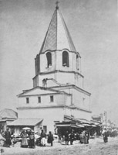

Slide 4
История Сызрани берет начало в 1683 году, когда князь Г.А. Козловский основал крепость на месте Сызранского городища (IV век до н.э.). Возведенная на высоком обрывистом берегу реки Сызран близ ее впадения в Волгу она стала одной из крепостей Сызранской засечной черты, которая предназначалась для защиты Самары и торговых путей, ведущих в центральные районы государства, от набегов кочевников. В 1717-м Сызран вошел в состав Астраханской губернии; в 1728-м был присоединен к Синбирской провинции Казанской губернии. Вскоре новое поселение превратилось в крупный центр торговли. В 1780-м был утвержден городской герб – изображение быка на золотом поле, олицетворявшее успехи в торговле хлебом и скотом.

Slide 6
Сызрань
Город Сызрань расположен в Самарской области в 900 километрах к юго-востоку от Москвы, в 137 километрах к западу от Самары. Сызрань – административный центр Сызранского района, порт, железнодорожный узел. Численность населения (2010): 179 400 человек. Сызрань находится в одном часовом поясе с Москвой. Сызрань занимает территорию площадью 123 км², лежащую у подножия Приволжской возвышенности на Волге, на правом берегу Саратовского водохранилища в устье реки Сызрани. Регион характеризуется умеренно-континентальным климатом. Среднегодовая температура: +5,4ºС; средняя температура февраля: –10ºС; средняя июльская температура: +20,5ºС. Годовая норма осадков: 380 мм.

Slide 8
Вскоре Сызрань была произведена в степень уездного города Симбирского наместничества, преобразованного в Симбирскую губернию в 1796 году. В это время развивались хлеботорговля, земледелие, кожевенное, сапожное, портняжное, шерстобитное, скорняжное, овчинное, деревообделочное ремесла. Генеральный план застройки Сызрани, утвержденныйАлександром I в 1804 году, использовался при восстановлении районов, уничтоженных пожаром 1795 года. В середине XIX века в Сызрани находилось около 3000 домов, десять церквей, более 350 лавок. Развитие железнодорожного сообщения дало импульс экономическому росту во второй половине XIX века. В это время были проложены Сызранско-Вяземская, Батраки-Оренбургская и Московско-Рязанская железнодорожные линии.

Slide 10
Сызрань стала крупным перевалочным пунктом: здесь производилась погрузка доставленныхжелезной дорогой товаров на речные суда. Шло благоустройство города – производилось щебенение дорог, создавалась система уличного освещения. В 1880 году в 18 километрах выше по течению Волги завершилось строительство Сызранского (Александровского) железнодорожного моста, соединившего Европу и Азию. В конце XIX – начале ХХ веков центральное место в городском промышленном производстве занимала мукомольная промышленность – четвертая в России по объемам производства. Одной из черных страниц в истории Сызрани стал 1906 год, когда сильный пожар унес жизни сотен горожан, уничтожил более 3 500 домов, шесть церквей и женский монастырь

Slide 12
В годы Великой отечественной войны были построены локомотивный и нефтеперерабатывающий заводы. 39 000 горожан отправились на фронт; 11 300 не вернулись с полей сражений. В Сызрани были развернуты производства, эвакуированные из прифронтовых областей. Здесь также расположились некоторые из центральных министерств и ведомств: город Куйбышев (Самара), ставший второй столицей в годы войны, оказался не в состоянии разместить все управленческие структуры. В Сызрани было развернуто 11 госпиталей.

Slide 14
Основу современного экономического потенциала города составляют нефтеперерабатывающая, нефтехимическая и химическая промышленность, тяжелое, энергетическое и транспортное машиностроение, легкая и пищевая промышленность, строительство. К числу крупнейших городских предприятий принадлежат ОАО "Сызранский НПЗ", ОАО "Пластик", ОАО "Тяжмаш", ОАО "Сызраньсельмаш", ОАО "Сызранский автоагрегатный завод", ЗАО "Сызранская теплоэнергетическая компания", завод "Сызраньсельмаш", ОАО "Сызранская швейная фабрика", ЗАО "Обувьпром", "Завод пищевых концентратов". Сызранские предприятия производят бензин, дизельное топливо, мазут, синтетические смолы, полимерные пленки, пластмассовые изделия, нефтегазовое оборудование, турбины, мельницы, конвейеры, детали к автомобилям, запчасти к сельхозмашинам, занимаются пошивом верхней одежды и детской обуви.

Slide 16
Сызрань – крупный железнодорожный узел. Отсюда поезда отправляются в шести направлениях: на Самару, на станцию Безымянка, на Ульяновск, Сенную, Пензу и Рузаевку. Центральный железнодорожный вокзал "Сызрань 1" – станция Самарского отделения Куйбышевской железной дороги. Прямое железнодорожное сообщение связывает Сызрань сМосквой (Казанский вокзал), Самарой, Одессой, Харьковом, Анапой, Симферополем, Тольятти,Ижевском, Челябинском, Пензой, Уфой, Астаной, Томском, Тындой, Северобайкальском,Нижневартовском и так далее.

Slide 18
К числу историко-архитектурных памятников Сызрани принадлежат Спасская башня сызранского кремля (XVII век), Христорождественский собор (первая половина XVIII века), церкви Федоровский Божьей Матери (первая половина XVIII века), Ильинская (вторя половина XVIII века), Николая Чудотворца, Вознесения, Собор Казанской Божьей Матери, здания городского банка и железнодорожного вокзала, особняк Стерлядкина и другие. Другиедостопримечательности: Сызранский городской краеведческий музей, Музей Сызранской иконописной школы, драматический театр, дендропарк. Среди прославленных уроженцев Сызрани советский и российский астрофизик Черепащук А.М., советский композитор Островский А.И., летчик-космонавт Корниенко М.Б., российский ведущий и телережиссер Демидов И.И., российский актер театра и кино Песков А.В. и другие.

Slide 20
В городе Сызрани в настоящее время находятся шесть охраняемых природных объектов, отнесённых к государственным памятникам природы местного значения:
Акватория водохранилища ГЭС — зона санитарной и биологической охраны акватории (100 гектаров), признана памятником природы решением Сызранского горисполкома N 69 от 24.02.1987 г. и утверждена решением Сызранского исполкома N 386 от 03.11.1987 г.

Slide 22
Гора ГЭС — Монастырская гора (277 га). Представляет собой возвышенное плато с дюнными песками, подверженнымветровой эрозии, засаженное в 1950 году Сызранским леспромхозом сосной, берёзой, лиственницей и кустарником. С южной стороны примыкает к акватории водохранилища ГЭС, образуя с ним единый природный комплекс. Признан памятником природы решением Куйбышевского облисполкома N 566 от 28.09.1967 г.
Тополь чёрный (дерево-долгожитель, ул. К.Маркса, 83). Признан памятником природы решением Сызранского горисполкома N 69 от 24.02.1987 г. и утверждён решением Куйбышеского облисполкома N 386 от 03.11.1987 г.

Slide 24
Дендрологический парк имени 60-летия ВООП. Находится на территории ОАО «Пластик», площадь 8 гектаров. Является парковой зоной и местом отдыха работников предприятия. Признан памятником природы решением Сызранского горисполкома N 69 от 24.02.1987 г. и утверждён решением Куйбышевского облисполкома N 386 от 03.11.1987 г.
Кашпирские обнажения юрских и меловых отложений. Площадь 12 гектаров. Обнажения имеют большое научное и познавательное значение. Обсуждались на 27 Международном конгрессе в г. Москве в 1984 г.
Тополь бальзамический (дерево-долгожитель, ул. Ульяновской, 70). Находится в аварийном состоянии. Сохранение статуса особо охраняемого природного объекта признано нецелесообразным.
Одним из памятников природы является «Чёртов палец» в Старорачейском бору.

Slide 25
Пожалуй, познал истинную Россию тот, кто испытал на себе чары тихой прелести русской глубинки. Свое славное место в истории нашей страны занимает старинный купеческий город Сызрань, раскинувшийся на берегах пяти рек. Его Родина - Поволжье, край настоящих русский красавиц и девственно чистой природы. Сызрань находится в двух часах езды от областного центра, Самары, а путешествующему сюда гостю из столицы предстоит провести всего одну ночь на поезде. Открыт для нашего города и еще один важнейший путь сообщения - речная артерия. Колокольный звон, разлитый над речной гладью, напомнит путнику о том, что он находится в одном из паломнических центров региона. Храмы и соборы, история которых уходит в глубину веков, собирают прихожан не только со всего города, но и из-за его пределов. Своим исцеляющим воздействием по всей стране и ближнему зарубежью особенно славится источник Феодоровской иконы Божьей матери, небесной покровительницы Сызрани. Летом город превращается в настоящий «томатный» рай, за что Сызрань называют помидорной столицей Поволжья. Зимой же он становится пристанищем для любителей подледного лова и охотников. Сызранская природа не только щедра на свои дары, она по-прежнему продолжает вдохновлять писателей и поэтов на воспевание красоты русской земли.

Slide 26
Указ, подписанный юным царевичем Петром I, положил начало образованию нашего города. Сызрань была основана как крепость в 1683 году воеводой Григорием Козловским для защиты торгового пути от жигулевской вольницы и кочевников. О тех временах нам напоминает ровесница города, белоснежная каменная Спасская башня - единственный Кремль в Самарской губернии. Сохранился до наших дней весь исторический центр города, уносящий своим неповторимым обликом в XIX век. Путешествие по главной улице Сызрани, которая ранее называлась Большой, подарит незабываемые ощущения прикосновения к времени. Здесь находится большая часть памятников архитектуры, многие из которых имеют федеральный статус.

Slide 27
Колокольный звон, разлитый над речной гладью, напомнит путнику о том, что он находится в одном из паломнических центров региона. Храмы и соборы, история которых уходит в глубину веков, собирают прихожан не только со всего города, но и из-за его пределов. Своим исцеляющим воздействием по всей стране и ближнему зарубежью особенно славится источник Феодоровской иконы Божьей матери, небесной покровительницы Сызрани. Летом город превращается в настоящий «томатный» рай, за что Сызрань называют помидорной столицей Поволжья. Зимой же он становится пристанищем для любителей подледного лова и охотников. Сызранская природа не только щедра на свои дары, она по-прежнему продолжает вдохновлять писателей и поэтов на воспевание красоты русской земли.

Slide 28
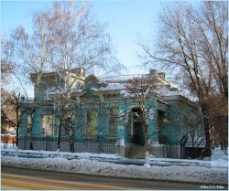
Дом купца Ревякина

Slide 29
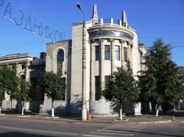
Особняк Стерлядкина

Slide 30
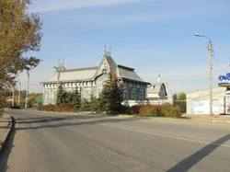
Особняк купца Чернухина

Slide 31
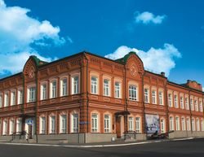
Дом купца Леднёва

Slide 32
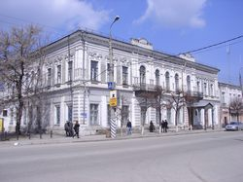
Дом купца Гука

Slide 33
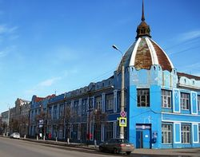
Дом Пермяковой

Slide 34
Продолжение следует…

